Slide 1



TECNOLÓGICO NACIONAL DE MÉXICO
INSTITUTO TECNOLÓGICO DE FRONTERA COMALAPA
NOMBRE DE LA MATERIA
Gestión de proyectos de TI
NOMBRE DEL ESTUDIANTE
EDDI URIEL CASTILLO SÁNCHEZ
CARRERA
INGENIERÍA EN SISTEMAS COMPUTACIONALES
SEMESTRE
SÉPTIMO SEMESTRE
NOMBRE DEL DOCENTE
Ing. Javier Francisco Mingo Velázquez
NOMBRE DEL TRABAJO
Actividad 3.2 Reporte de práctica
LUGAR Y FECHA
Frontera Comalapa, Chiapas 03 de septiembre de 2026
1

Slide 2
Introducción
ProjectLibre es una herramienta que permite organizar proyectos mediante cronogramas, tareas, recursos y seguimiento del avance. En esta práctica se tomó como base dicha herramienta para representar de forma visual cómo podrían estructurarse los proyectos trabajados en la materia.
Para este reporte se incorporaron imágenes de ProjectLibre sin información capturada. Estas vistas se utilizaron como plantillas visuales para explicar dónde se realizaría cada proceso de planeación, como el registro de tareas, la elaboración del cronograma, la organización de recursos y el análisis de la ruta crítica.
2

Slide 3
Justificación
La práctica se realizó de esta manera para mostrar el procedimiento sin llenar todavía la información definitiva de cada proyecto. Esto permite explicar con claridad el uso del programa y el lugar donde se captura cada elemento de la planeación.
Al utilizar imágenes vacías de ProjectLibre, el reporte se centra en el proceso seguido: reconocer la herramienta, ubicar sus secciones principales y explicar cómo se usaría para organizar actividades, tiempos, recursos y seguimiento. De esta forma, el documento sirve como evidencia del trabajo realizado y al mismo tiempo deja una base visual ordenada.
3

Slide 4
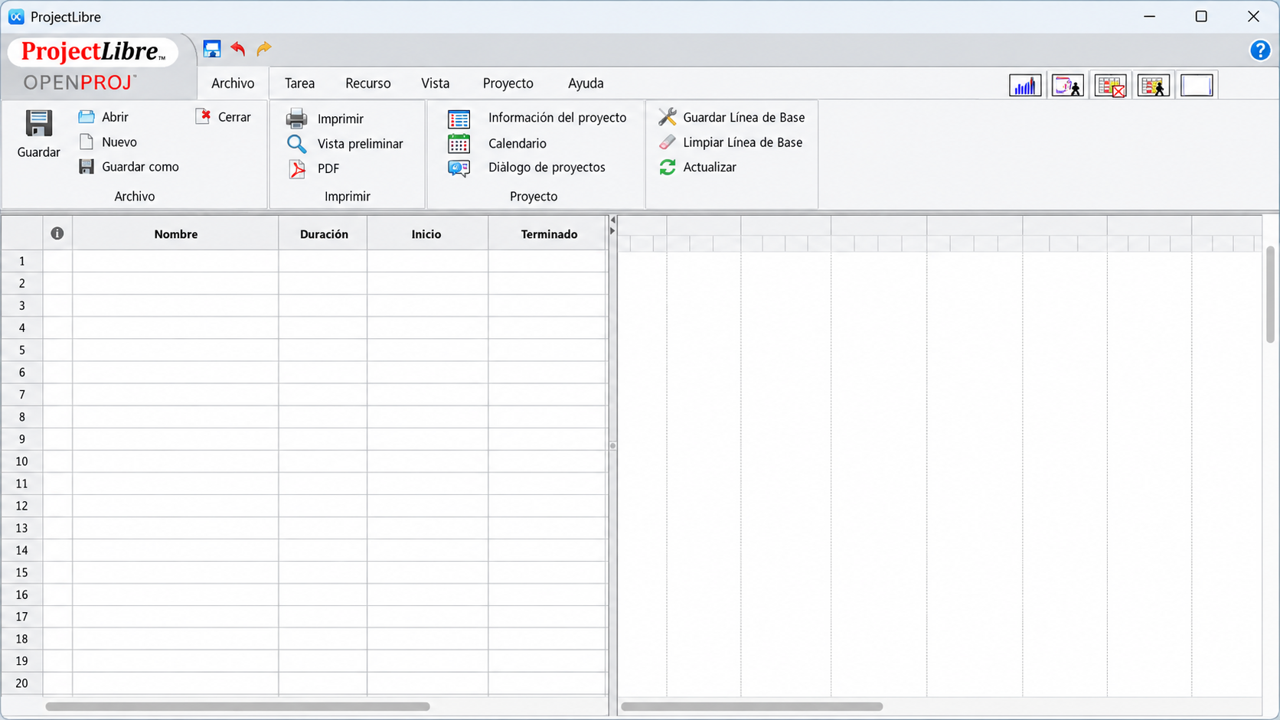
Interfaz general de ProjectLibre
Vista general del programa utilizada como referencia para ubicar las áreas principales de trabajo.
Descripción de lo realizado
Primero se identificó la interfaz general de ProjectLibre para reconocer las herramientas básicas del programa. En esta vista se puede observar el área donde se registran las tareas y el espacio del cronograma. Aunque la imagen se encuentra vacía, se utilizó para explicar cómo se inicia la planeación de un proyecto dentro del software.
Puntos a explicar
Se reconocieron las pestañas principales del programa.
Se ubicó la tabla de tareas y la zona del diagrama de Gantt.
Se explicó que en esta parte se capturan actividades, duraciones y fechas.
La imagen funciona como plantilla para futuras evidencias del proyecto.
4

Slide 5
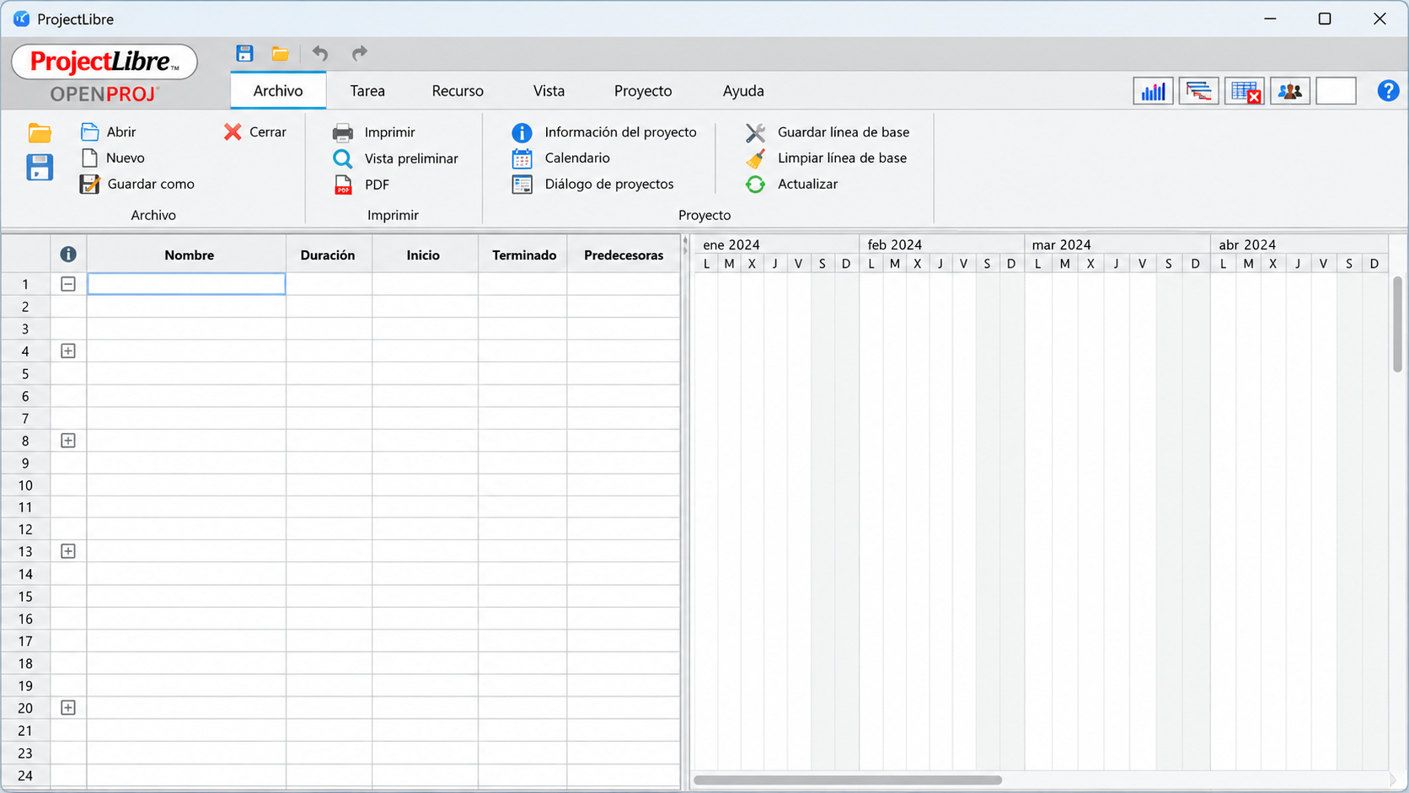
Plantilla para elaborar el cronograma
Descripción de lo realizado
Después se tomó una plantilla vacía del cronograma en ProjectLibre para mostrar de qué manera se acomodan las actividades en el tiempo. En esta parte del programa se registran el nombre de la actividad, la duración, la fecha de inicio, la fecha de término y las predecesoras. Aunque la información no fue capturada en la imagen, se explicó el orden en que se llenaría cada apartado.
Puntos a explicar
Aquí se colocan las actividades del proyecto.
También se registran duraciones, fechas y relaciones entre tareas.
El diagrama de la derecha permite visualizar el avance en el tiempo.
Es la base para construir el cronograma de cada proyecto.
5

Slide 6
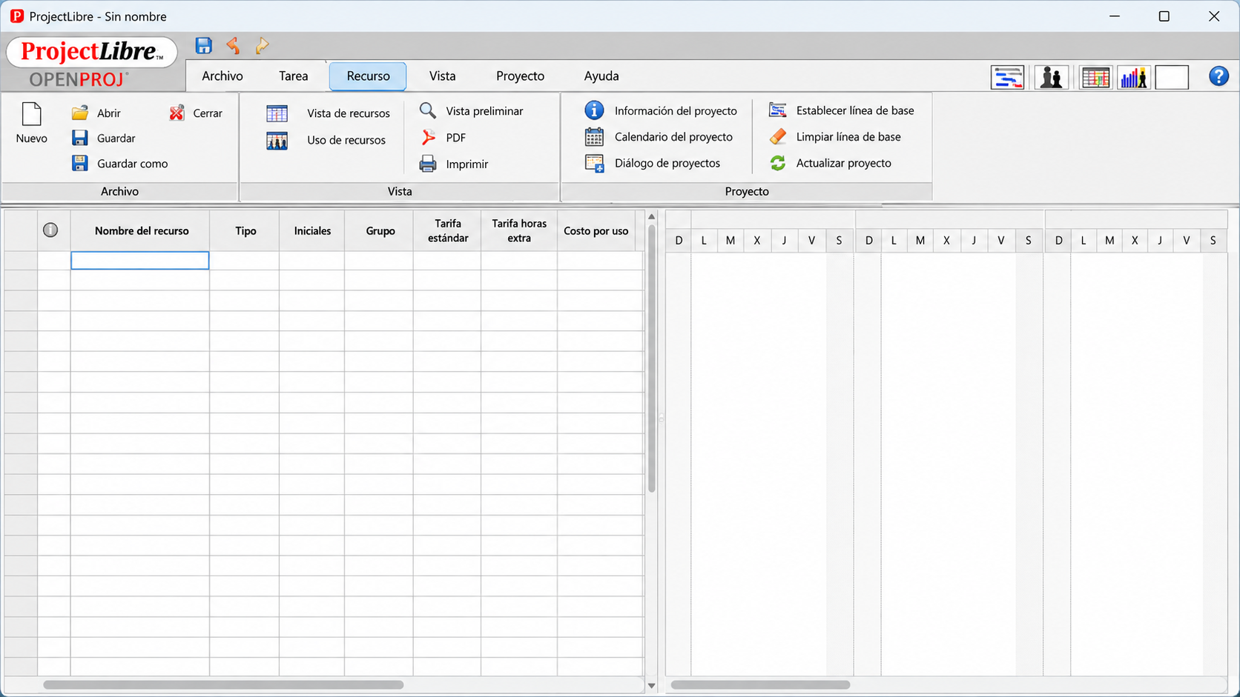
Organización de recursos en ProjectLibre
Descripción de lo realizado
Otra parte revisada fue la vista de recursos. En esta sección se explicó que el programa permite registrar los recursos necesarios para el proyecto, como personas, responsables o recursos de apoyo. La imagen está vacía porque se dejó únicamente como ejemplo de la estructura del programa, pero sirve para señalar el espacio donde se administrarían los recursos y costos básicos.
Puntos a explicar
Se ubica la hoja de recursos dentro del programa.
Aquí se registrarían responsables, tipo de recurso y costos.
La vista permite relacionar recursos con las tareas del proyecto.
Ayuda a comprender que la planeación también considera personal y apoyo técnico.
6

Slide 7
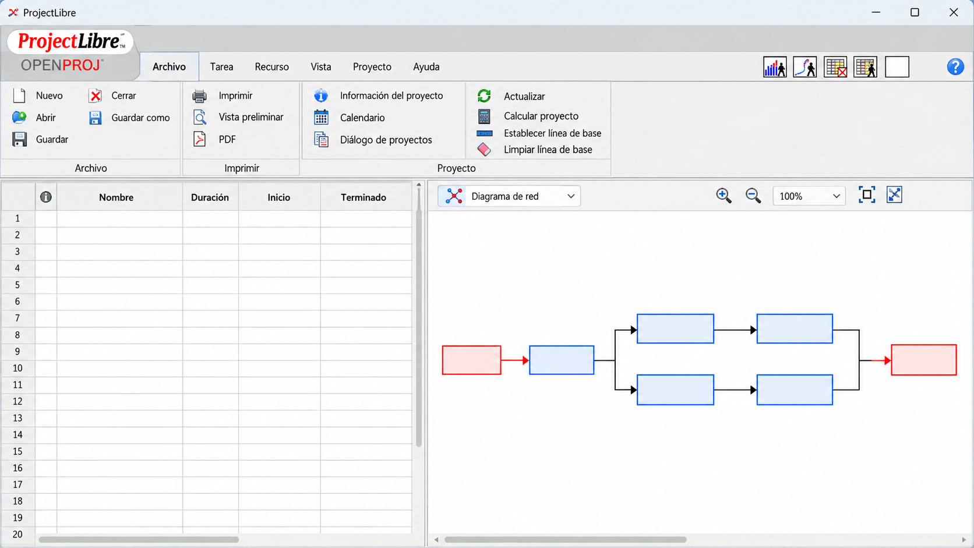
Diagrama de red y ruta crítica
Descripción de lo realizado
Finalmente se revisó la vista del diagrama de red, que sirve para representar la secuencia lógica de las actividades. En esta práctica se utilizó solo como plantilla visual, sin datos dentro de los nodos, para señalar que en este espacio puede analizarse el orden del proyecto y la ruta crítica. De esta manera se explicó dónde se observarían las dependencias y qué actividades requieren mayor atención.
Puntos a explicar
La red representa actividades y relaciones de dependencia.
Permite analizar el orden lógico del proyecto.
En esta vista se puede identificar la ruta crítica.
Se utilizó como apoyo visual para explicar el control del tiempo.
7

Slide 8
Conclusión
Con este reporte se logró explicar el uso básico de ProjectLibre como herramienta de apoyo para la planificación de proyectos de TI. Aunque las imágenes no contienen información capturada, sí permiten identificar claramente las secciones del programa y comprender cómo se utilizarían para registrar tareas, elaborar cronogramas, organizar recursos y analizar la ruta crítica.
En conclusión, la práctica permitió reconocer la estructura del programa y relacionarla con los proyectos trabajados en clase. Esto ayuda a que, al momento de llenar la información real, ya se tenga claro qué se hace en cada vista y cómo puede apoyarse la organización del proyecto.
9

